Slide 1

LAMPU BAMBOO WIFI

Slide 2

BAMBOO WIFI?
Mudah ditemukan
Eksotik dan Artistik
Tradisional dan modern

Slide 3


BAMBOO WIFI?
Kontrol Lampu melalui Smartphone
Dapat dikontrol dimanapun

Slide 4



CARA KERJA
SAKLAR
LAMPU
AC 220V
RANGKAIAN PADA UMUMNYA

Slide 5
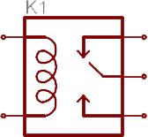
CARA KERJA
NC
NO
COM
RELAY
LAMPU
AC 220V
RANGKAIAN LAMPBOO

Slide 6
CARA KERJA
+
-
NC
NO
COM
RELAY
LAMPU
AC 220V
RANGKAIAN LAMPBOO

Slide 7
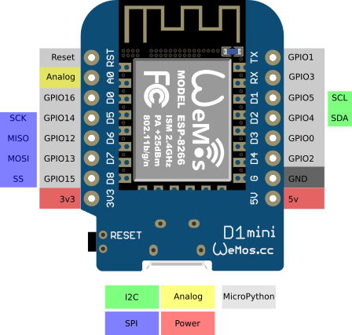
CARA KERJA
+
-
RELAY
NC
NO
COM
LAMPU
AC 220V
WEMOS D1 MINI
RANGKAIAN LAMPBOO

Slide 8
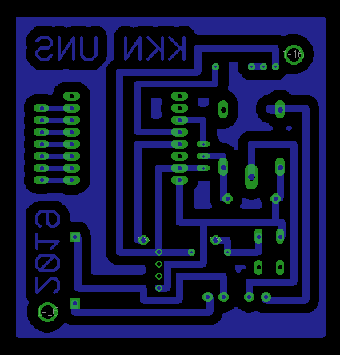
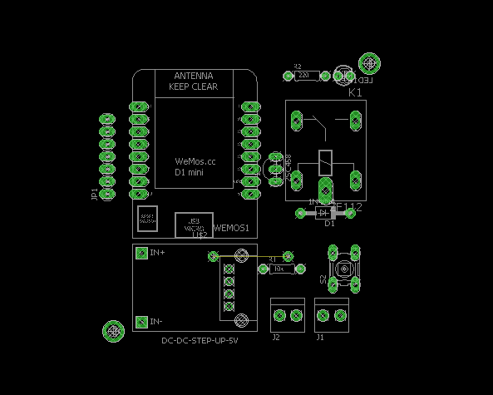
Printed Circuit Board
Bottom
TOP
Software Eagle PCB

Slide 9
PCB
Bahan pembutan PCB :
PCB Polos
Lotion anti nyamuk
Print Design Bottom PCB (Laser Jet)
FeCl3
Alat pembutan PCB :
Sabut Besi
Mika
Tempat plastic
Bor mini

Slide 10
PCB
Langkah-langkah pembutan PCB :
Bersihkan PCB Polos dengan sabut besi dan air
Tempelkan kertas design PCB pada permukaan tembaga PCB
Oleskan lotion anti nyamuk pada kertas design PCB
Gosok kertas secara merata selama ± 5 menit

Slide 11
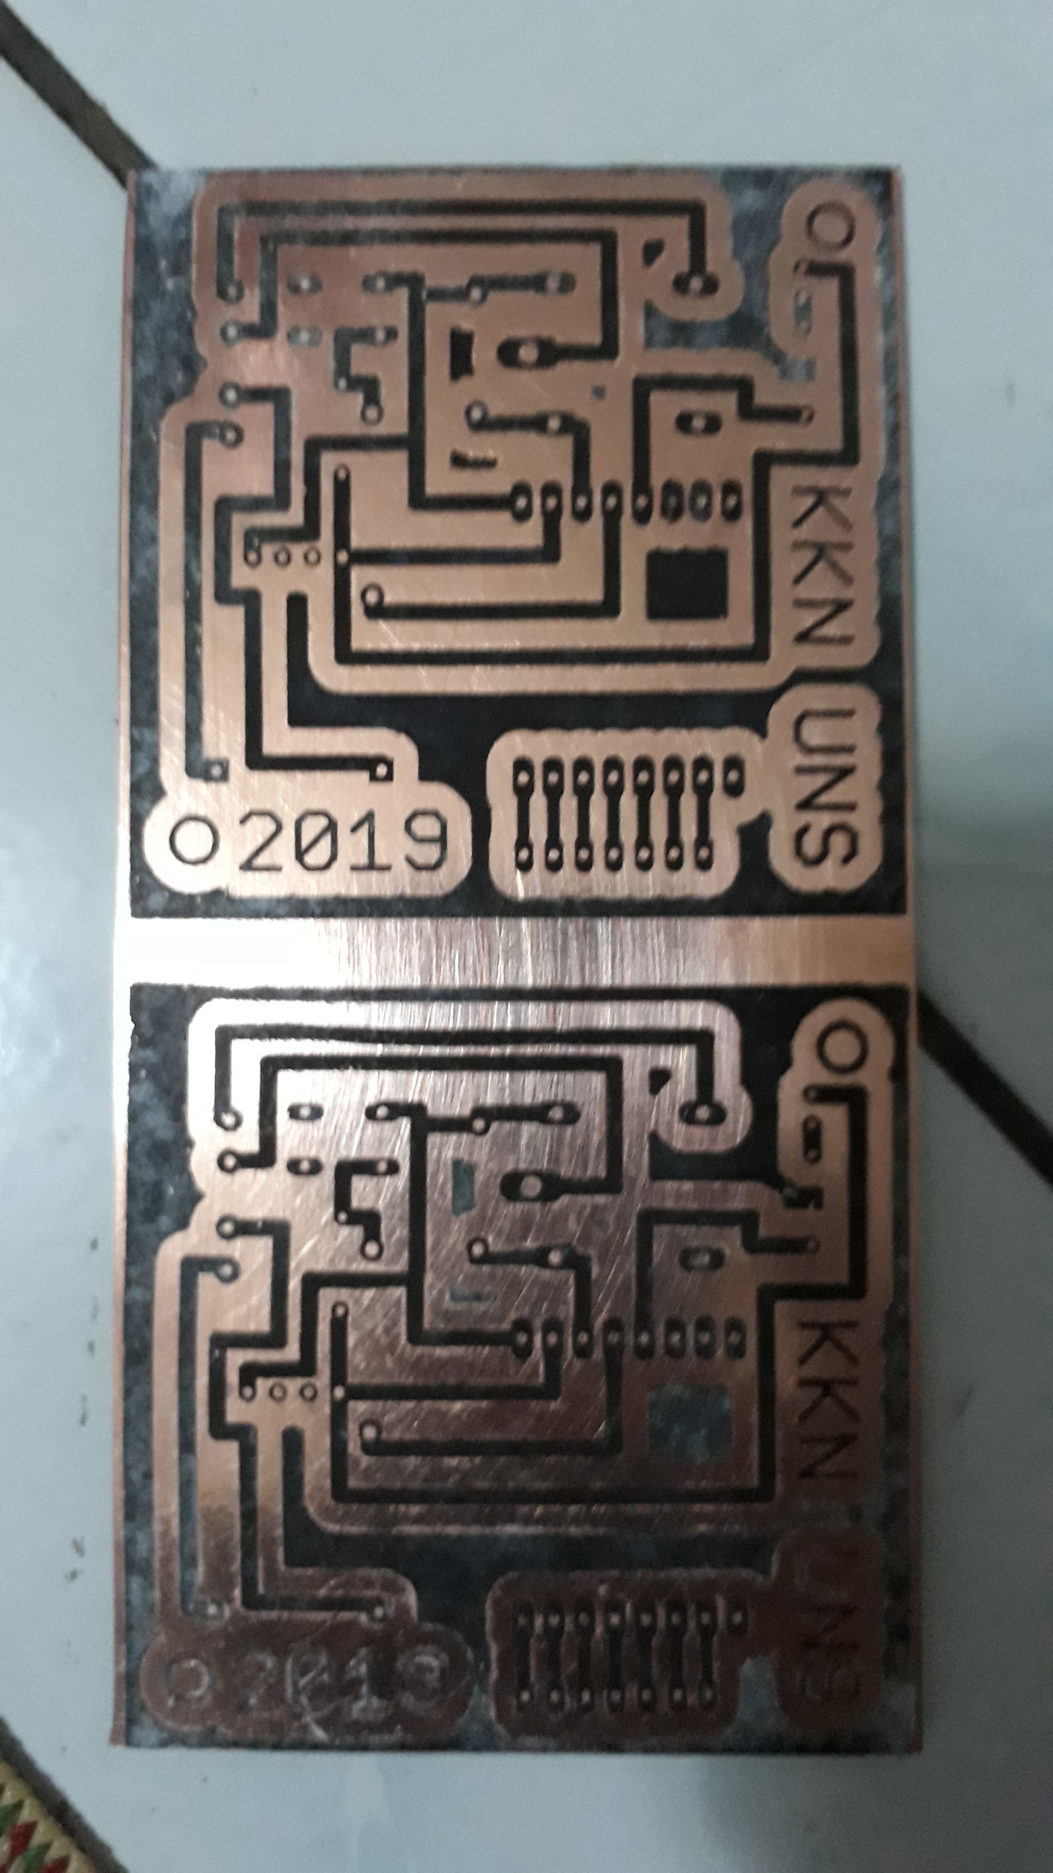
PCB

Slide 12
PCB
Langkah-langkah pembutan PCB (Pelarutan):
Campurkan bubuk FeCl3 dengan air panas
Masukan PCB kedalam larutan FeCl3
Tunggu sampai lapisan tembaga yang tidak diinginkan larut
Bor lubang PCB dengan bor mini

Slide 13
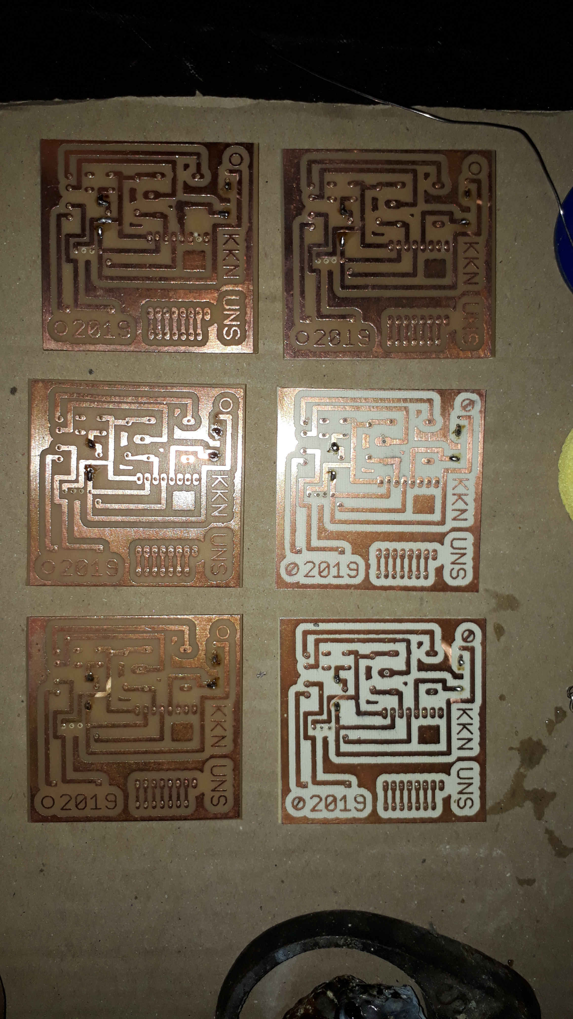
PCB

Slide 14
Solder Komponen
Wemos D1 Mini
Relay 5V
Resistor 220Ω ¼ watt
Resistor 10KΩ ¼ watt
Transistor D400
Dioda 1N4007/1N4004
Push button
Led 3mm

Slide 15
PEMROGRAMAN
Laptop / komputer
Arduino IDE
Kabel data
Database Firebase

